Slide 1
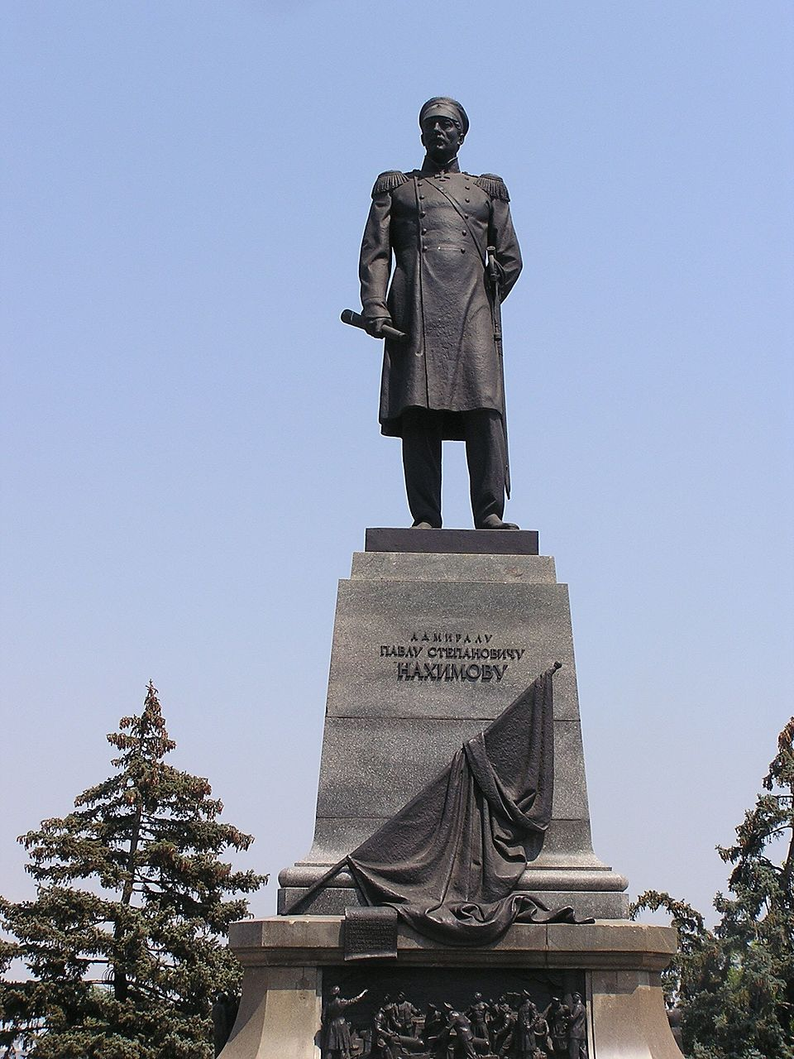
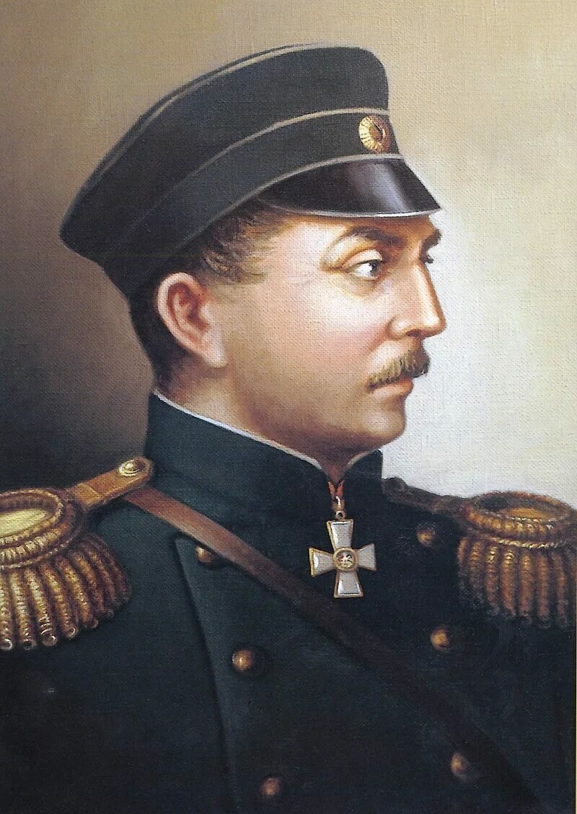
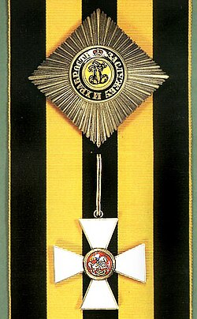
1
ОСНОВНОЙ этап
ГЕРОЙ КРЫМСКОЙ ВОЙНЫ
БЛАГОДАРНАЯ ПАМЯТЬ ПОТОМКОВ за храбрость и мужество награждён
ОРДЕНОМ СВЯТОГО ГЕОРГИЯ
РОЛЬ В СУДЬБЕ РЕГИОНА И СТРАНЫ
Во время Крымской войны (1853-1856 гг.), командуя эскадрой Черноморского флота, Нахимов в штормовую погоду обнаружил и заблокировал главные силы турецкого флота в Синопе, и, умело проведя всю операцию,
18 (30) ноября разгромил их
в Синопском сражении 1853 года
Павел Степанович Нахимов
Происхождение: родился 5 июля1802 года в сельце Городке Спас-Волжинской волости Вяземского уезда Смоленской губернии.
Павел Степанович Нахимов русский полководец Происхождение: родился 5 июля1802 года в сельце Городке Спас-Волжинской волости Вяземского уезда Смоленской губернии.

Slide 2
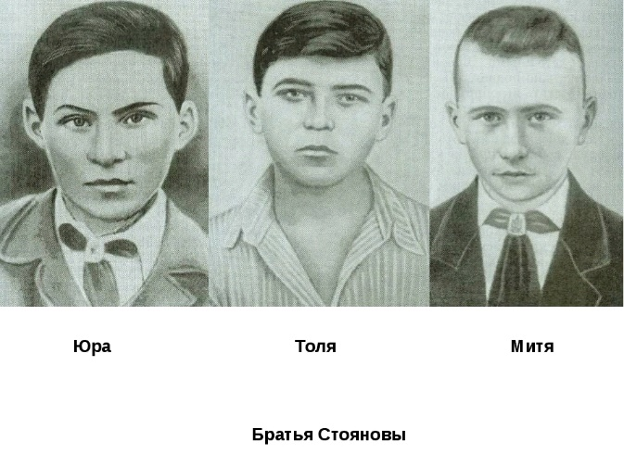
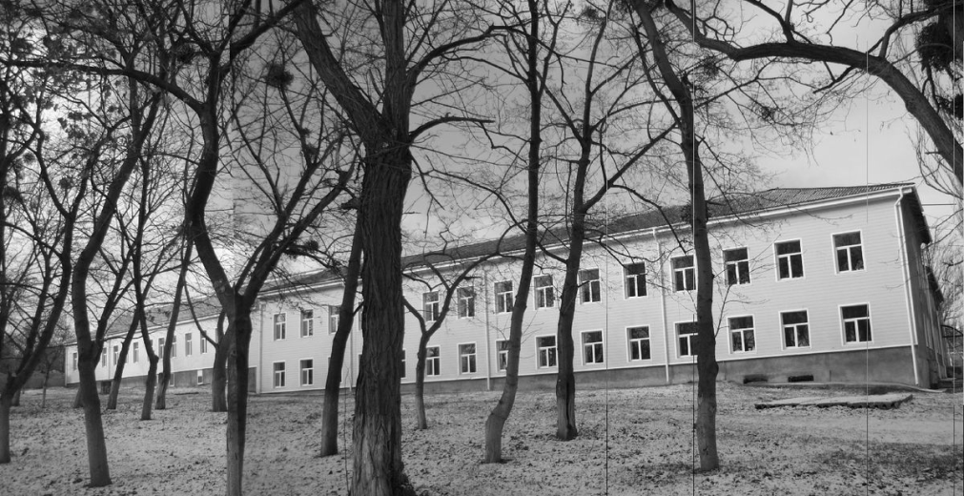
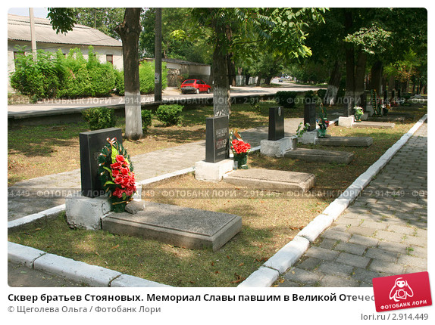
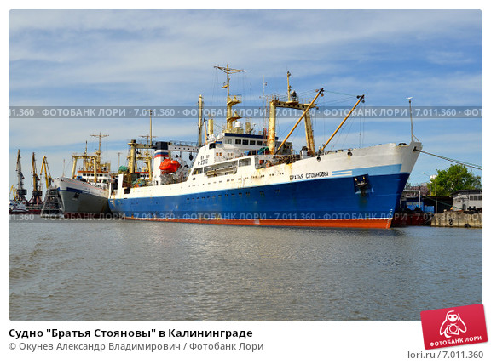
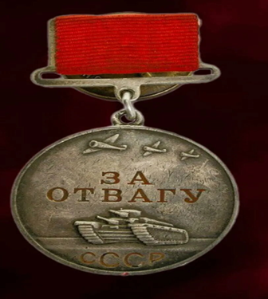
ОСНОВНОЙ этап
2
ДЕТИ-ГероИ Великой отечественной войны
БЛАГОДАРНАЯ ПАМЯТЬ ПОТОМКОВ Имя братьев Стояновых носит школа-гимназия в г. Старый Крым и сквер с Мемориалом Славы павшим в Великой Отечественной войне
ХРОНИКА ИСТИННОГО ГЕРОИЗМА
Братья Стояновы организовали в своём городе Старый Крым первое в стране пионерское подполье юных бойцов (ПЮБ). Они собирали разведданные для партизан, проводили диверсии и, спустя время, вооружившись
похищенным у оккупантов оружием, ушли в лес и стали отважными партизанами
Указом Президиума Верховного Совета Украинской ССР от 27 октября 1967 года Стоянов Юрий Петрович награжден медалью «За отвагу» (посмертно)
В Калининградском пароходстве их именем назван корабль

Slide 3
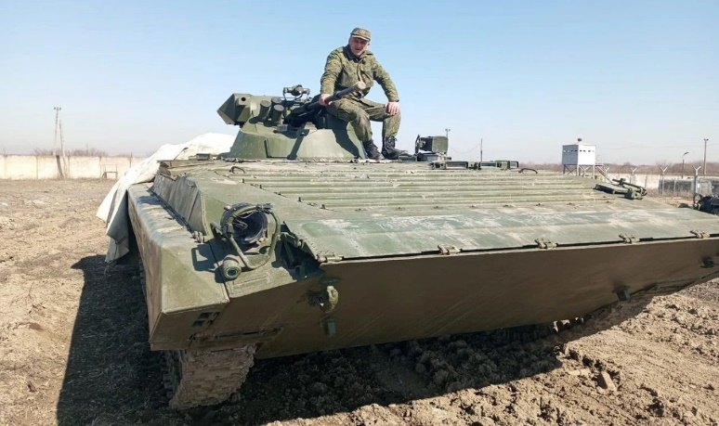
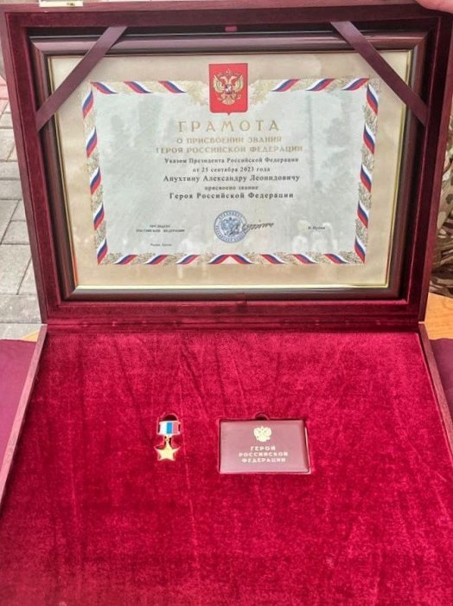
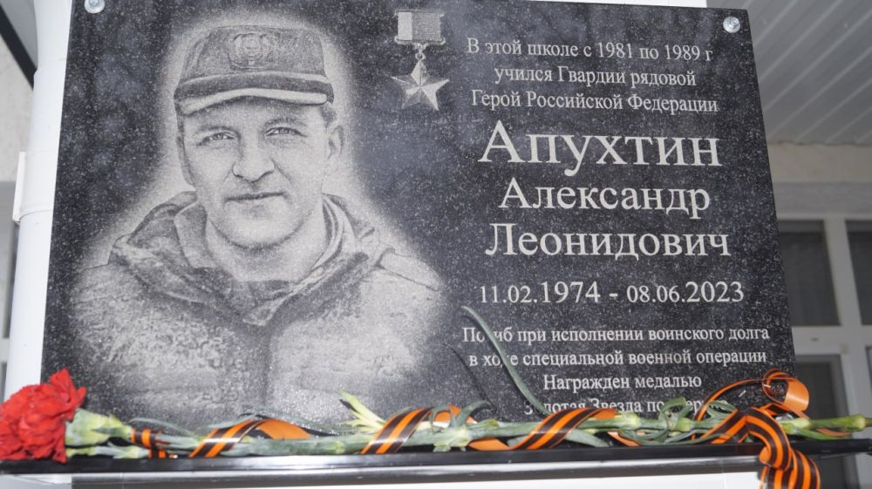
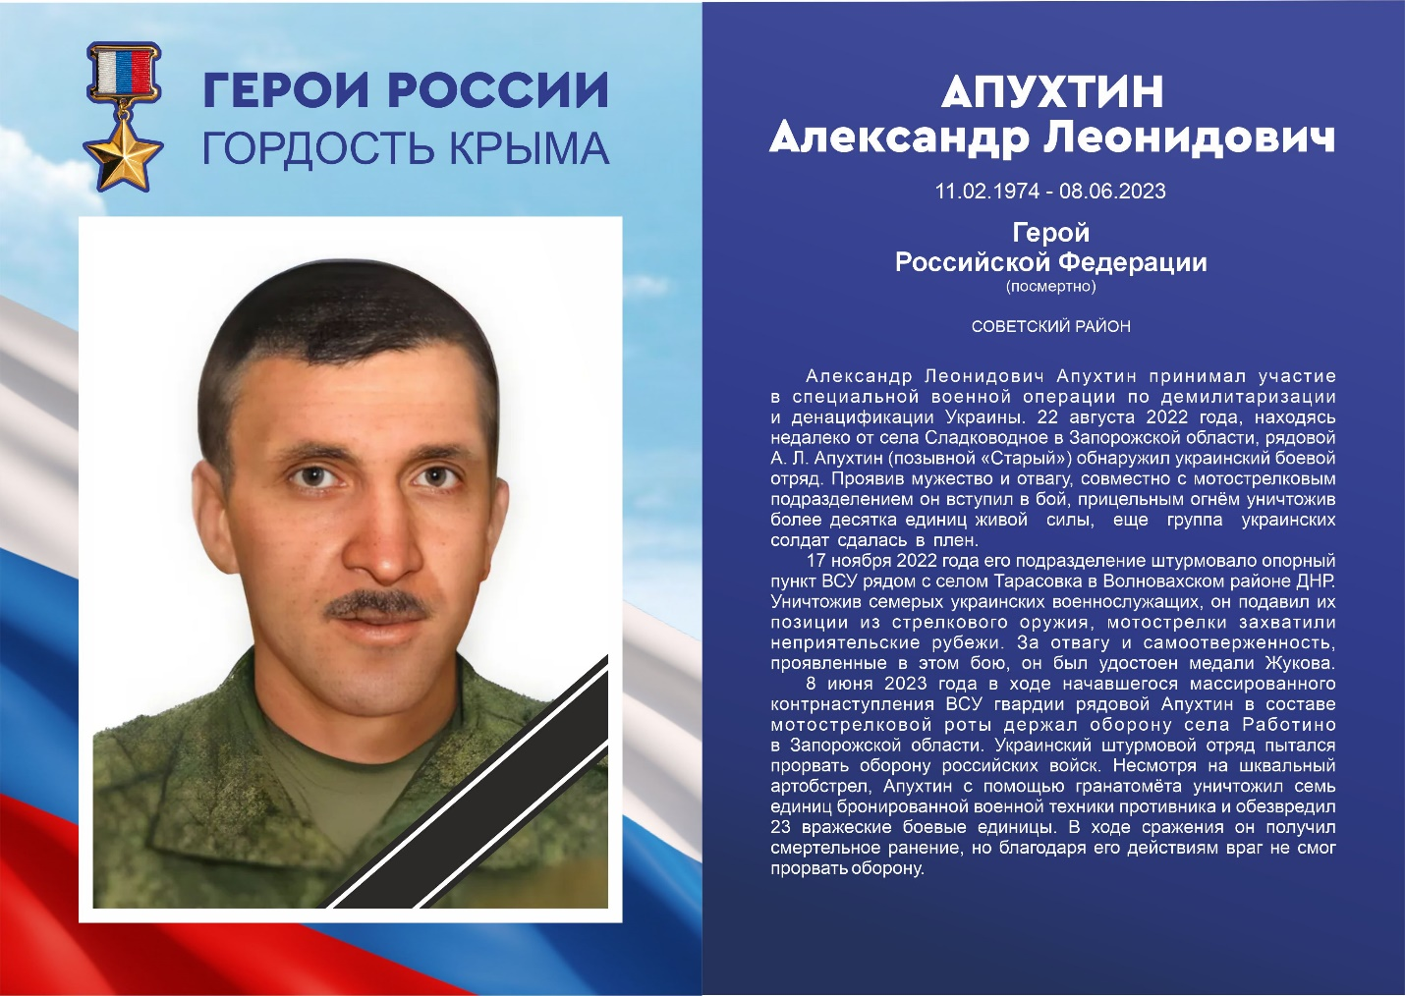
ОСНОВНОЙ этап
3
УЧАСТНИК СПЕЦИАЛЬНОЙ ВОЕННОЙ ОПЕРАЦИИ
Апухтин
Александр Леонидович
ХРОНИКА ИСТИННОГО ГЕРОИЗМА
Вел оборону села Работино в Запорожской области, находясь под шквальным артобстрелом нацистов, с помощью гранатомета уничтожил семь единиц бронированной техники противника, а также обезвредил двадцать три единицы живой силы врага.
БЛАГОДАРНАЯ ПАМЯТЬ ПОТОМКОВ
мемориальная доска
Герою России Александру Леонидовичу Апухтину, погибшему при исполнении воинского долга в ходе специальной военной операции.
Установлена на здании школы
В октябре 2023 года медаль «Золотая Звезда» вручена родителям погибшего военнослужащего.

